Slide 1
Traffic Signal Violation Detection System Using YoloV3
علی هادی مقدم – پروژه کارشناسی
استاد محمدتقی فاتحی خواجه

Slide 2


فهرست مطالب
Object Detection
تخلف از سیگنال‌های ترافیکی و نحوه کار سیستم
2
1
نتایج
نحوه کار سیستم و نرم افزار
4
3
چگونگی پیدا کردن هر مورد در تصویر و فیلم ها
تخلف از سیگنال‌های ترافیکی چیست و چگونگی و اساس کار سیستم چیست
عکس و فیلم های بدست آمده از اجرای برنامه و نتایج و تخلفات ثبت شده
چگونگی کار کردن سیستم و توضیحات آن

Slide 3
اهداف پروژه
1- تشخیص خودکار نقض علائم راهنمایی و رانندگی
2- آسان کردن نظارت بر ترافیک برای اداره پلیس راهنمایی و رانندگی
3- شناسایی و ردیابی خودرو و فعالیت های آنها به طور دقیق

Slide 4
تخلف از سیگنال‌های ترافیکی
تخلف از سیگنال‌های ترافیکی به نقض قوانین ترافیک اشاره دارد که شامل نافرمانی از چراغ‌های راهنمایی و رانندگی در برخی موارد از محل توقف غیرمجاز است. این شامل عبور از چراغ‌های قرمز چراغ‌های راهنمایی، نداشتن توقف در علامت توقف یا عدم رعایت حق تقدم است. تخلفات سیگنال ترافیکی به عنوان تخلفات ترافیکی در نظر گرفته می‌شوند و ممکن است منجر به جریمه، امتیازات منفی برای گواهینامه رانندگی یا حتی اتهامات جنایی در برخی موارد شوند.
عبور از چراغ قرمز یکی از خطرناک‌ترین تخلفات ترافیکی است، زیرا می‌تواند منجر به تصادفات و آسیب‌های جدی شود. علاوه بر این، نقض سیگنال‌های ترافیکی می‌تواند باعث شلوغی ترافیک و اختلال در جریان ترافیک شود که می‌تواند تأثیر منفی بر سایر رانندگان و عابران پیاده داشته باشد.
تخلفات سیگنال ترافیکی توسط افسران تشخیص داده می‌شوند که ممکن است به راننده‌ای که سیگنال ترافیکی را نقض کرده است، تذکر یا تیکت صادر کنند. مجازات‌ها برای تخلفات سیگنال ترافیکی بسته به شدت تخلف و منطقه قضایی که رخ داده است متفاوت است. رانندگان باید رعایت سیگنال‌ها و علائم ترافیکی را رعایت کنند تا امنیت خود و امنیت دیگران در جاده را تضمین کنند.

Slide 5
این سیستم چیست و چگونه کار میکند-1
یک سیستم تشخیص تخلف از سیگنال‌های ترافیکی، یک سیستم است که با استفاده از فناوری، رانندگانی که از سیگنال‌های ترافیکی، مانند چراغ‌های قرمز یا تابلوی توقف، خطا می‌کنند، شناسایی می‌کند. این سیستم معمولاً با استفاده از دوربین‌ها و حسگرهای نصب شده در تقاطعات، تصاویر و داده‌هایی از خودروهایی که از تقاطع عبور می‌کنند، ثبت می‌کند.
این سیستم با شناسایی ورود یک خودرو به تقاطع پس از روشن شدن چراغ قرمز، کار می‌کند. دوربین تصاویر خودرو و پلاک آن را ثبت می‌کند و سیستم، با تجزیه و تحلیل داده‌ها، تشخیص می‌دهد که آیا تخلفی رخ داده است یا خیر. در صورت تشخیص تخلف، سیستم می‌تواند جریمه‌ای را به راننده تحویل دهد.

Slide 6
این سیستم چیست و چگونه کار میکند-2
چندین مزیت برای یک سیستم تشخیص تخلف از سیگنال‌های ترافیکی وجود دارد. اولاً، می‌تواند به کاهش تصادفات ناشی از رانندگانی که از چراغ‌های قرمز یا تابلوی توقف عبور می‌کنند، کمک کند. همچنین، با تشویق رانندگان به پیروی از سیگنال‌های ترافیکی و عدم اختلال در جریان ترافیک، می‌تواند جریان ترافیک را بهبود بخشد.
با این حال، نگرانی‌هایی درباره حریم خصوصی و دقت این سیستم‌ها وجود دارد. برخی از افراد نگران هستند که دوربین‌ها و حسگرهای استفاده شده در این سیستم‌ها می‌تواند برای ردیابی حرکت افراد استفاده شود و در برخی موارد، به دلیل خطاهای سیستم، جریمه‌ای نادرست صادر می‌شود.
در کل، سیستم‌های تشخیص تخلف از سیگنال‌های ترافیکی می‌توانند ابزار مفیدی برای بهبود ایمنی ترافیک
باشند، اما قبل از پیاده سازی آن‌ها، مهم است که مزایا و معایب پتانسیل آن‌ها به دقت مورد بررسی قرار گیرند.

Slide 7
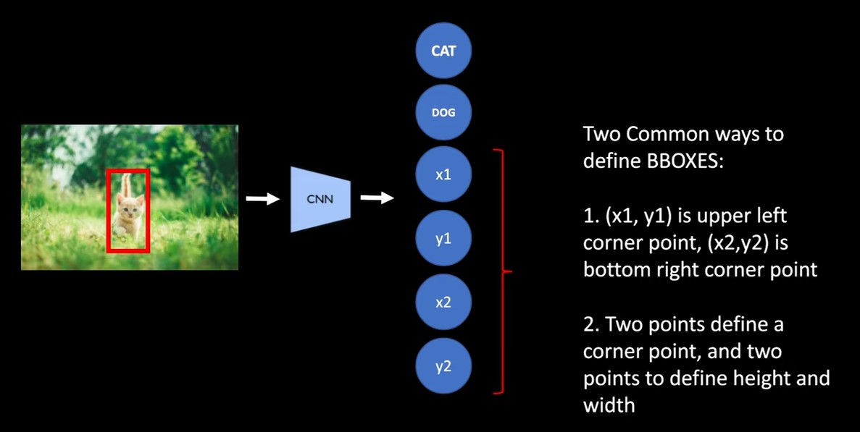
Object Detection
Object localization :
پیدا کردن اینکه یک چیز در تصویر، چیست و در کجای تصویر قرار دارد.
Object detection :
پیدا کردن اینکه چند چیز در یک تصویر، چی هستند و در کجای تصویر قرار دارند.

Slide 8
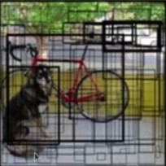
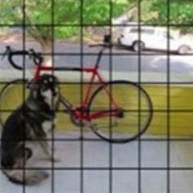
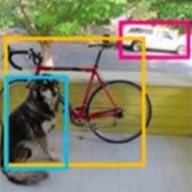
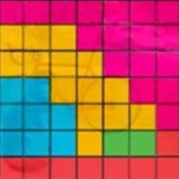
Bounding boxes + confidence
S x S grid on input
Final detections
Class probability map

Slide 9
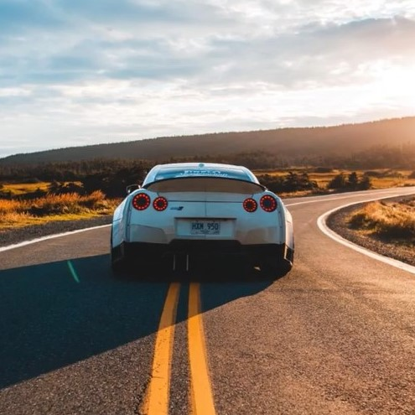
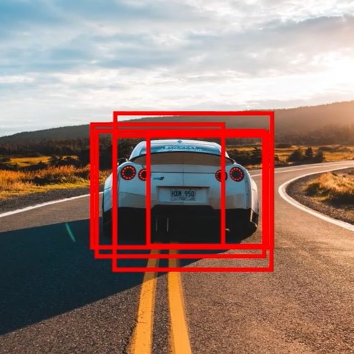
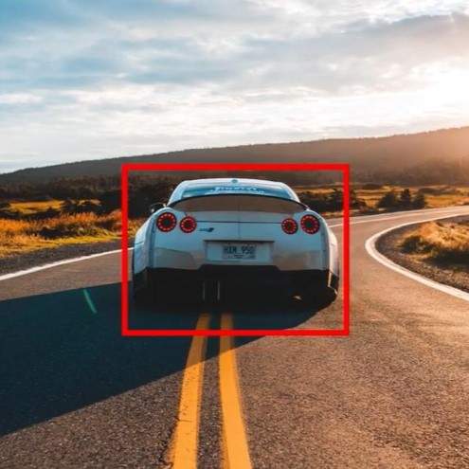
Detection process
01
02
03

Slide 10
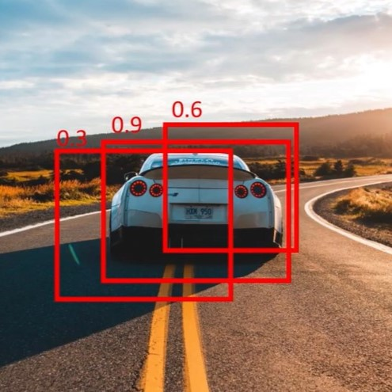
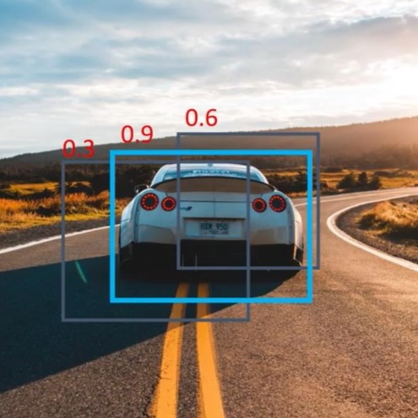
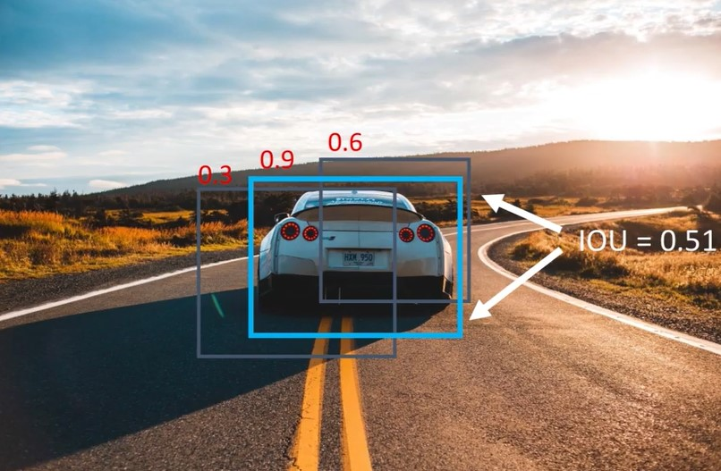
04
05
Final

Slide 11
You look only once -Yolo

Slide 12
سیستم شامل دو جزء اصلی است :
YOLOv3مدل تشخیص وسیله نقلیه -
Tkinterرابط کاربری گرافیکی -

Slide 13
Start
System Overview
Violating any rule?
YES
Select video footage
Detects
Violation
NO
Draw traffic line
Moving objs localization and classification
End

Slide 14
Methodology
طبقه بندی خودرو: یک مدل تشخیص شی به نام برای طبقه بندی وسایل نقلیه در حال حرکت استفاده میشود
ویژگی های مدل:
Bounding box predictions
Class predictions
Predictions across scales
Feature extractor
Yolov3

Slide 15
Methodology (Cont.)
Bounding Box Predictions:
پیش بینی جعبه مرزی:
شبکه 4 مختصات برای هر جعبه مرزی پیش بینی می کند. با استفاده از رگرسیون لجستیک امتیاز عینی را برای هر جعبه محدود پیش بینی می کند. 1 به معنای همپوشانی کامل جعبه مرزی است. هر گونه خطا در این مورد هم برای طبقه‌بندی و هم از دست دادن تشخیص متحمل می‌شود.
Yolov3

Slide 16
Methodology (Cont.)
Class Prediction:
از طبقه‌بندی‌کننده‌های لجستیک مستقل برای هر کلاس به جای یک لایه نرم‌افزار معمولی استفاده می‌کند. این کار برای طبقه‌بندی چند برچسبی انجام می‌شود. هر جعبه با استفاده از طبقه‌بندی چند برچسبی، کلاس‌هایی را که جعبه کران‌دار ممکن است شامل شود، پیش‌بینی می‌کند.
Predictions across scales :
جعبه ها را در 3 مقیاس مختلف پیش بینی می کند
ویژگی ها از هر مقیاس با استفاده از شبکه های هرمی ویژگی استخراج می شوند
Yolov3
Yolov3

Slide 17
Methodology (Cont.)
Feature Extractor:
از شبکه به نام دارکنت – 53 استفاده میکند که این شبکه دارای 53 لایه کانولوشن است.
Violation Detection:
وسایل نقلیه با استفاده از مدل شناسایی می شوند. پس از شناسایی خودروها، موارد تخلف بررسی می شود. در پیش نمایش فیلم داده شده توسط کاربر، یک خط ترافیک بر روی جاده ترسیم می شود. خط مشخص می کند که چراغ راهنمایی قرمز است. اگر هر وسیله نقلیه ای در حالت قرمز از خط ترافیک عبور کند، تخلف رخ می دهد.
اشیاء شناسایی شده دارای یک کادر سبز رنگ هستند. اگر خودرویی با حالت قرمز از چراغ راهنمایی عبور کند تخلف صورت می گیرد. پس از تشخیص تخلف، جعبه مرزی اطراف خودرو قرمز می شود.
Darknet - 53
Yolov3
Yolov3

Slide 18
Software Overview
Start
YES
More video
Footage ?
Select region of interest
NO
YES
Is ‘q’ pressed
?
End
Open a video footage
Detects violation on each frame
Wait for preview

Slide 19
Implementation
Computer Vision:
OpenCV is an open source computer vision and machine learning software library which is used in this project for image processing purpose. Tensorflow is used for implementing the vehicle classifier with darknet-53.
Graphical User Interface:
Tkinter library has been used to build the GUI. The graphical user interface has all the options needed for the software.

Slide 20
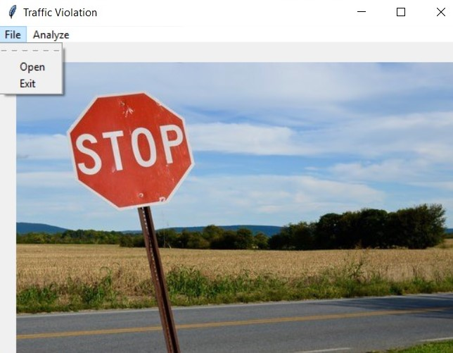
Home Page

Slide 21
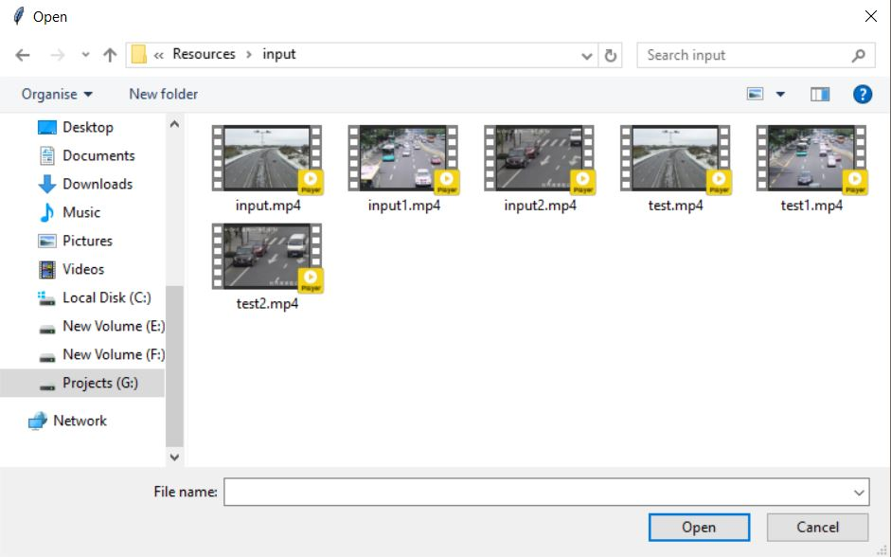
Opening a Video footage from our storage

Slide 22
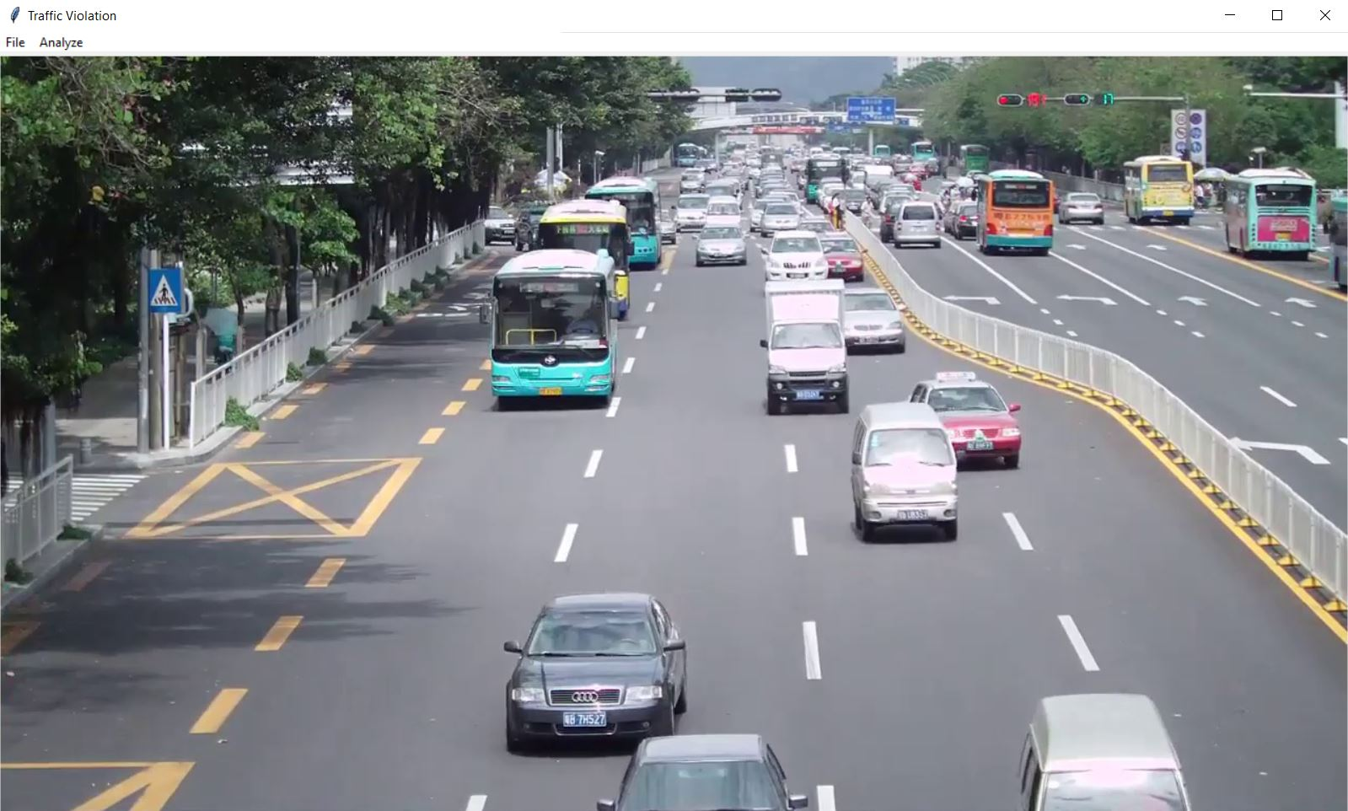
Preview Loaded for specific video footage

Slide 23
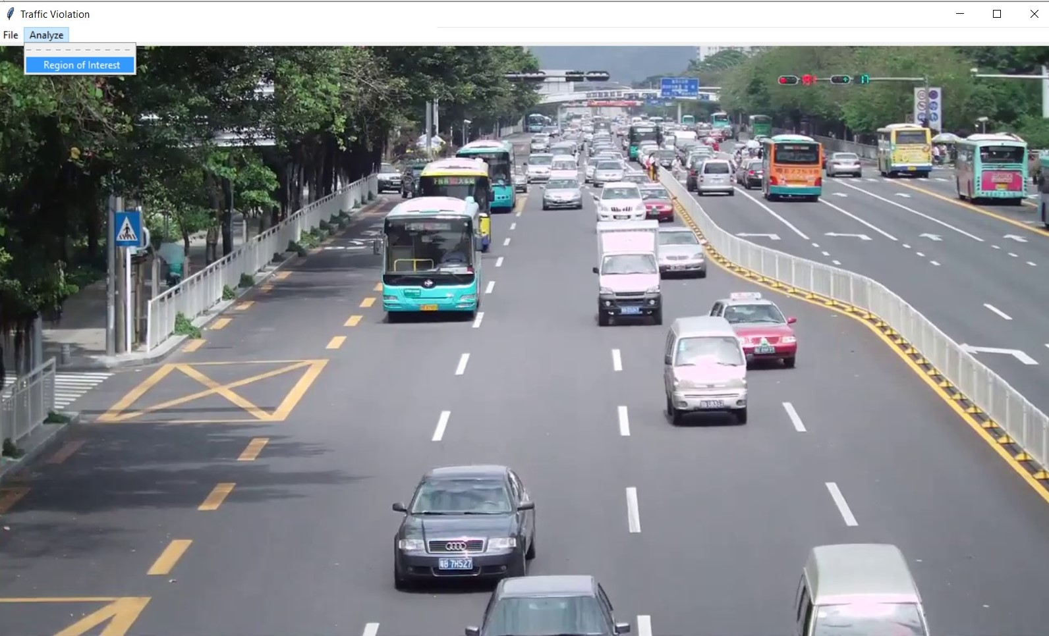
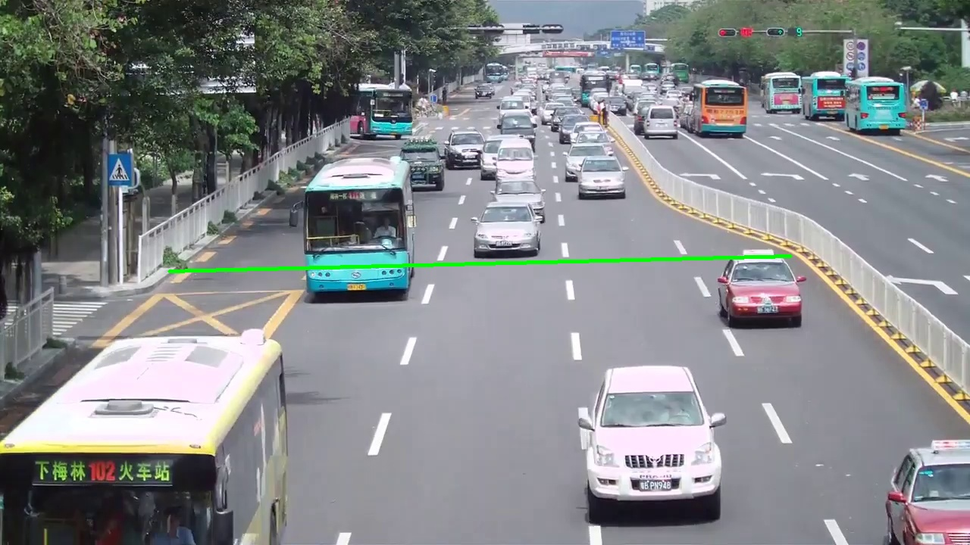
Region of Interest
(Drawing Signal Line)

Slide 24
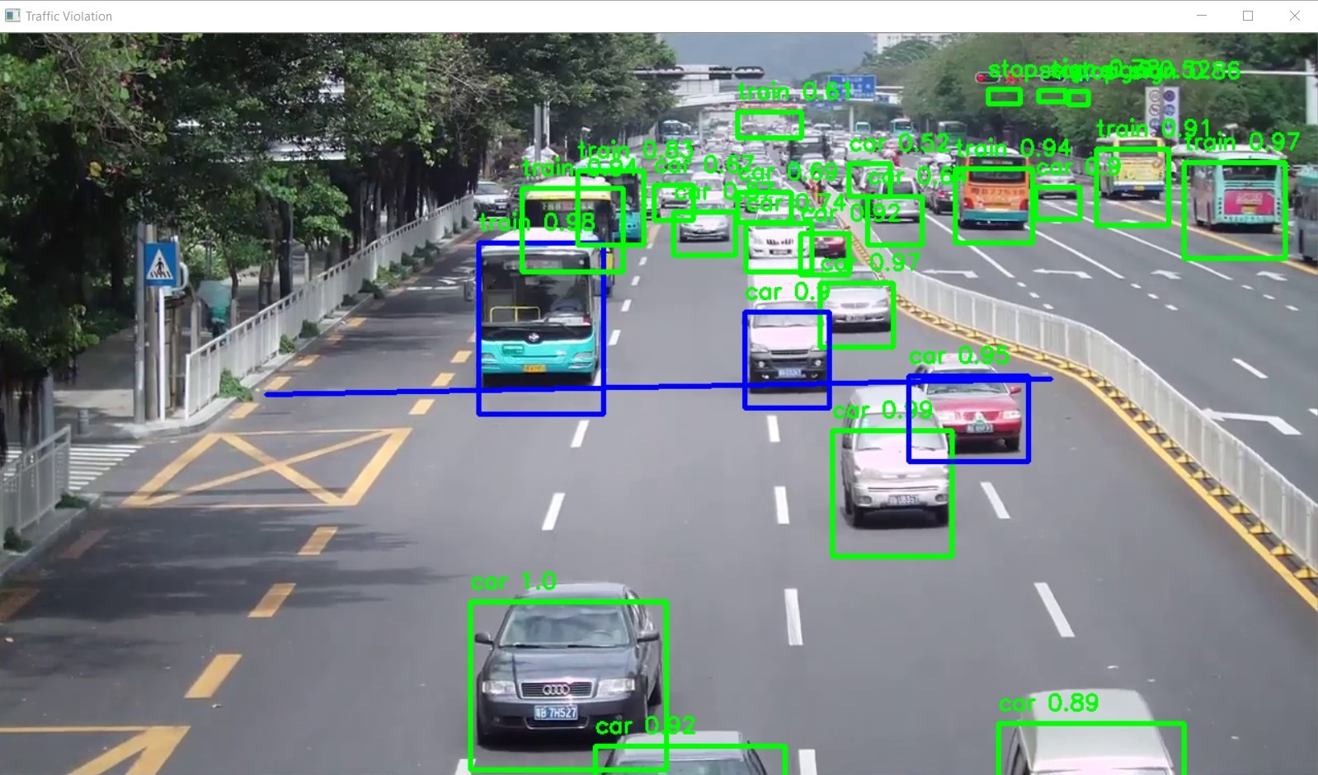
Final Output
(on each frame)

Slide 25
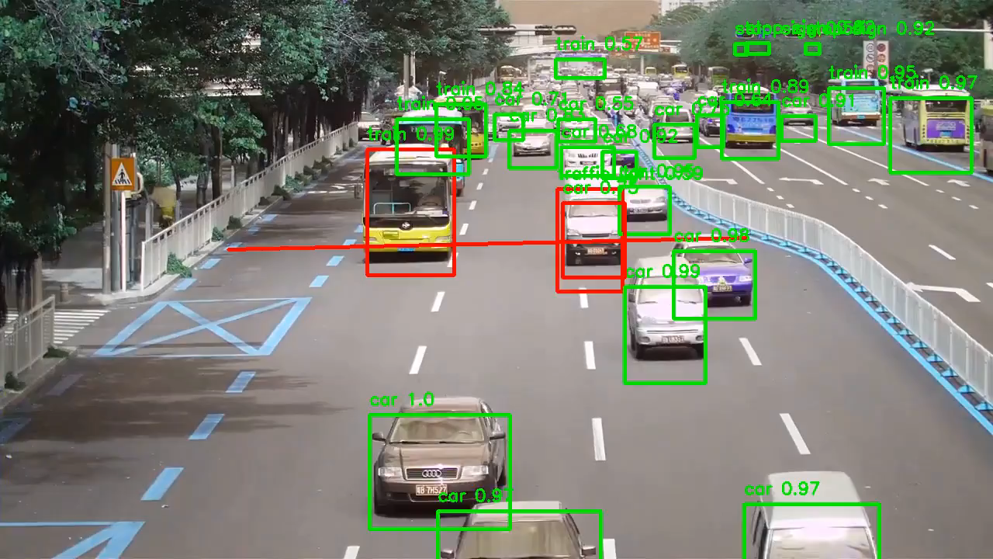
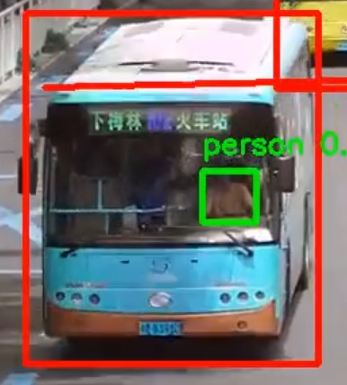
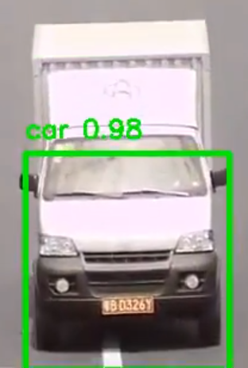
Output video and Detected violations

Slide 26
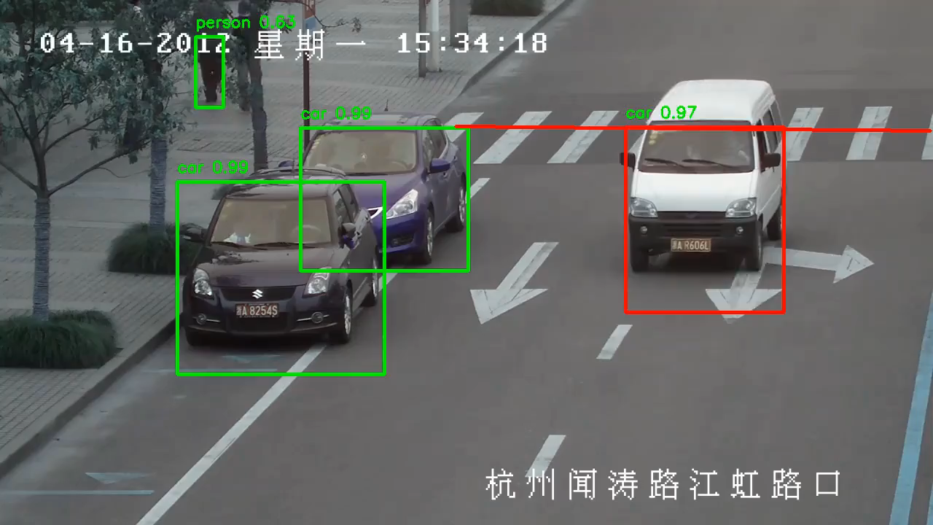
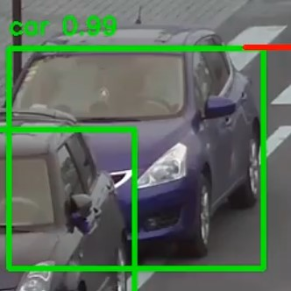
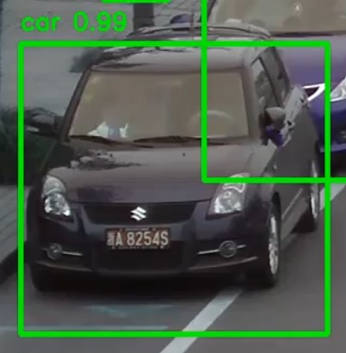
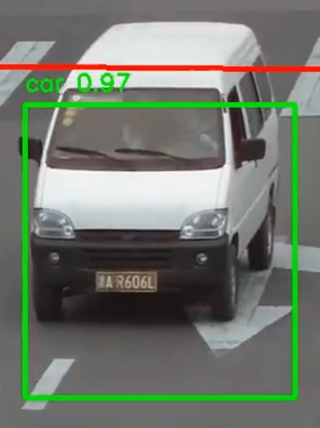
Output video and Detected violations

Slide 27
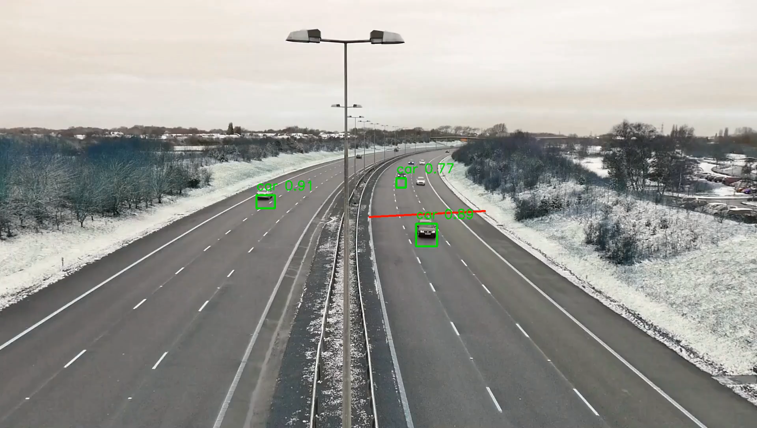
Output video and Detected violations
No Violation was detected

Slide 28
The End Thanks !
Does anyone have any questions?
a.hadimoghadam.hm@gmail.com
+98 9014447161
+971 544969443

